Slide 1

进制与进制转换
兮闻科技

Slide 2
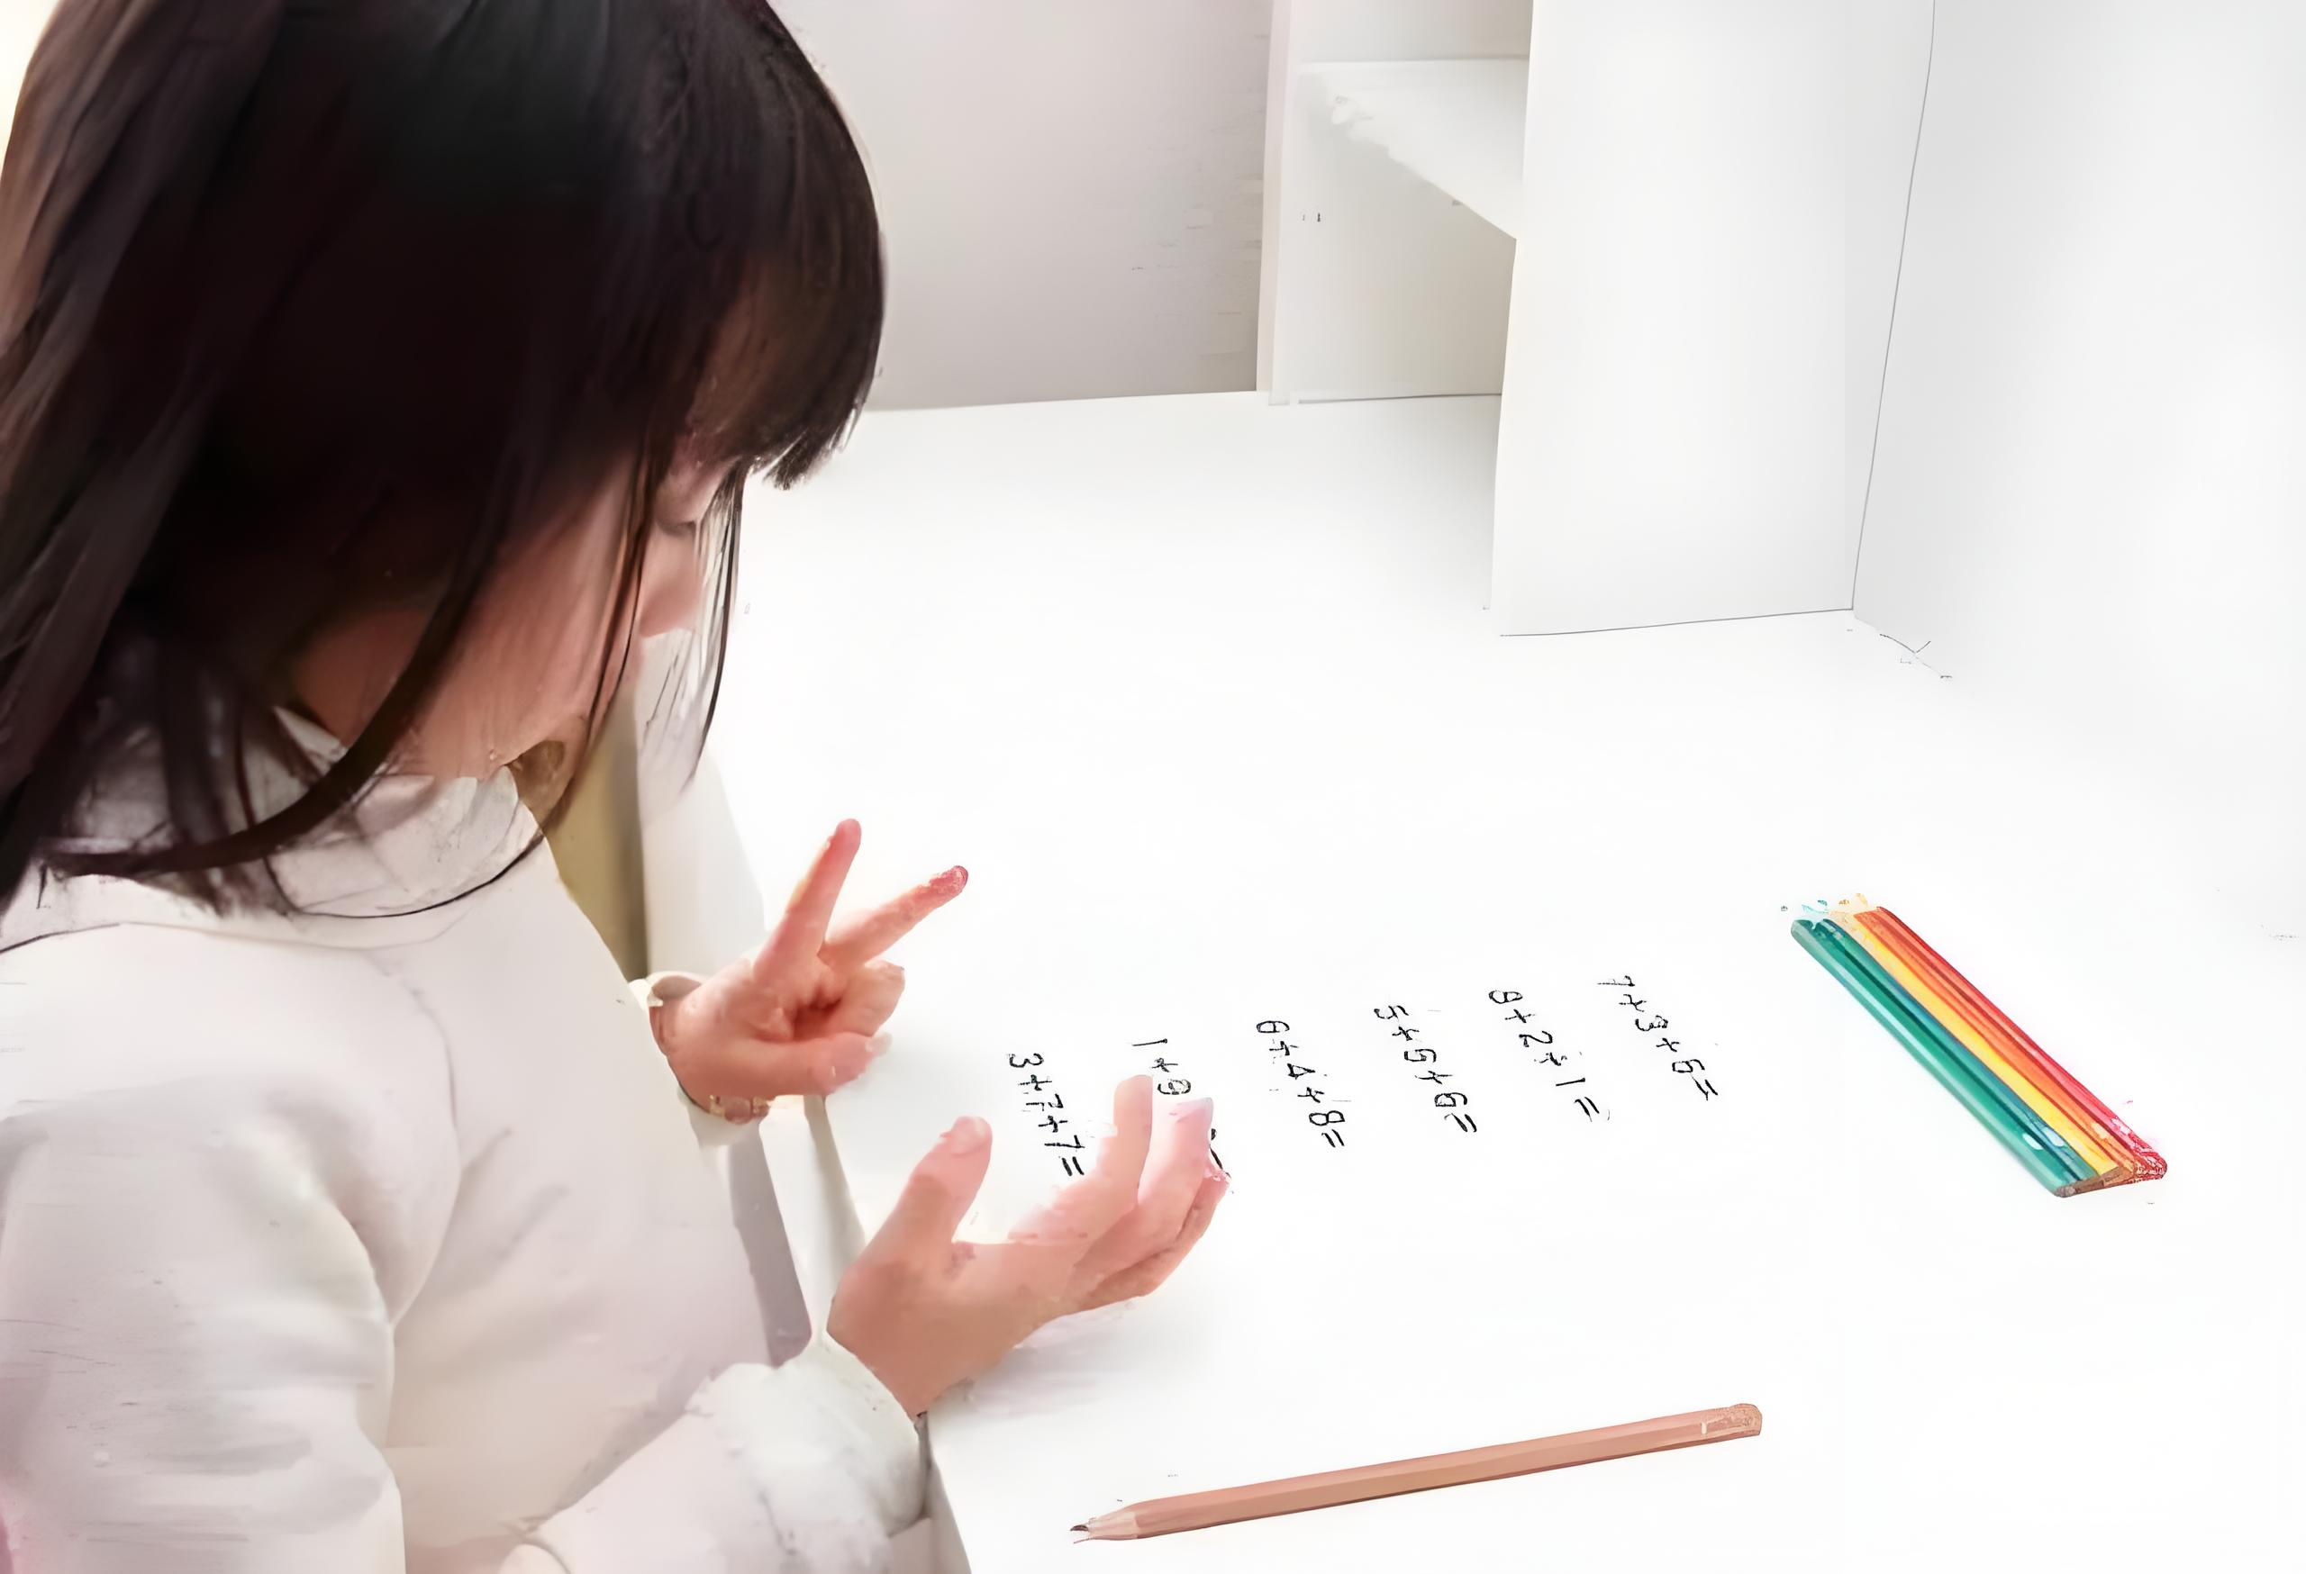

没有进制会怎么样
3 + 4 = ?
5 + 6 = ?
我们小时候会怎样去计算？
我们小时候会怎样去计算？
兮闻科技

Slide 3
进位计数制
兮闻科技

Slide 4
进制的概念
进制也就是进位计数制,是人为定义的带进位的计数方法。对于任何一种进制—N进制，就表示每一位上的数运算时都是逢N进一。
兮闻科技

Slide 5
幂运算（补充）
幂运算是指：一个数乘以它自身的指定次数的运算
如：
2
10
=
10 x 10
其中10为底数，2为指数
3
10
=
10 x 10 x 10
注意：
1. 在幂运算中底数不能为0
如：
2
0
错误，没有这种写法
0
2. 任何非0数的0次方等于1
即：
a
=
1
只要a不等于0
如：
0
10
=
1
-n
1
1
3. 任何非0数的负数次方等于正数次方的倒数
即：
a
=
--
如：
-2
--
n
10
=
2
a
10
兮闻科技

Slide 6
进制三要素
数码：数制中的可表示的数字
基数：数码的个数
位权：基数的数位次方
十进制
二制
八制
十六制
数码：
0 1 2 3 4 5 6 7 8 9
数码：
0 1
数码：
0 1 2 3 4 5 6 7
数码：
0123456789ABCDEF
基数：
10
千
百
十
个
基数：
2
基数：
8
基数：
16
数位： 如十进制数 （1 0 0 0）
数位： 如二进制数 （1 0 0 0）
数位： 如八进制数 （1 0 0 0）
数位： 如八进制数 （1 0 0 0）
3
2
1
0
10
3
2
1
0
2
3
2
1
0
8
3
2
1
0
16
0
0
0
0
位权：
10
位权：
第一位
2
8
位权：
16
个位
位权：
第一位
第一位
1
1
1
1
10
第二位
2
8
16
十位
第二位
第二位
2
2
2
2
10
第三位
2
8
16
百位
第三位
第三位
3
3
3
3
10
第四位
2
8
16
千位
第四位
第四位
兮闻科技

Slide 7
计数法
任何一个数都可以由数码组合表示和位权组合表示，且一个数的数码组合和位权组合是一一对应的。
如25、128、567这种书写形式是数的数码组合，每个数都是由十进制数的数码组合而成；如25由数码2和5组成。
数码组合
位权组合
1
0
25 = 2 x 10 + 5 x 10
2
1
0
128 = 1 x 10 + 2 x 10 + 8 x 10
3
2
1
0
(1001)
=
1 x 2 + 0 x 2 + 0 x 2 + 1 x 2
2
兮闻科技

Slide 8
练习
x
1
x
0
87的位权组合是：
8
10
+
7
10
x
2
x
1
+
x
0
9
10
+
0
10
8
10
的数码组合是：
908
(1011)
1
x
3
x
2
x
1
x
0
的位权组合是：
2
+
0
2
+
1
2
+
1
2
2
1
x
3
x
2
x
1
x
0
(1100)
2
+
1
2
+
0
2
+
0
2
的位权组合是：
2
兮闻科技

Slide 9
进制间的转换
兮闻科技

Slide 10
非十进制数转换为十进制数
规则：将非十进制数按位权展开，求出各位数值之和，就可以得到对应的十进制数
相当于把数用位权组合表示，然后求和
2
1
0
对比十进制数的组成：998 = 9 x 10 + 9 x 10 + 8 x 10
如：
(1011.01)
=
1
x
3
x
2
x
1
x
0
x
-1
-2
2
+
0
2
+
1
2
+
1
2
+
0
2
+
1
x
2
=
11.25
2
(45)
=
4 x
1
5 x
0
37
8
+
8
=
8
(5F)
=
5 x
1
15 x
0
16
+
16
=
95
16
这种方法叫：按位权展开法
兮闻科技

Slide 11

按位权展开法 - 技巧
技巧：在所有的二进制上面依次标出位权后相加可以快速的求出结果，而无需一个个展开
常见的二次幂
2⁰ | 2¹ | 2² | 2³ | 2⁴ | 2⁵ | 2⁶ | 2⁷ | 2⁸ | 2⁹ | 2¹⁰
1 | 2 | 4 | 8 | 16 | 32 | 64 | 128 | 256 | 512 | 1024
例：(1011) = 1011 = 1 + 2 + 8 = 11 例：(100101) = 1 0 0 1 0 1 = 1 + 4 + 32 = 37
2
2
兮闻科技

Slide 12
按位权展开法 - 特殊
特殊：(n个1) = 2^{n}-1，例如(1111)= 2⁴ - 1，根据二进制运算规则的逢2进1，即二进制中(1+1)=(10)，可得(1111) + (1) = (10000) = 2⁴，故(1111) = (10000) - (1) = 2⁴ - 1
2
2
2
2
2
2
2
2
2
2
例：(1111) = 2⁴ - 1 = 16 - 1 = 15 例：(11111111) = 2⁸ - 1 = 256 - 1 = 255
2
2
兮闻科技

Slide 13

按位权展开法 - 练习
给下列各进制数转换为十进制？
（1010）
（1011）
（110101）
（100110）
（12）
（2A）
2
2
2
2
8
16
10
11
53
38
10
42
兮闻科技

Slide 14
十进制转非十进制
兮闻科技

Slide 15
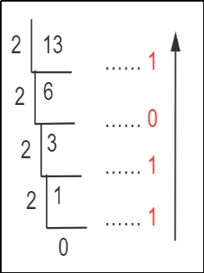
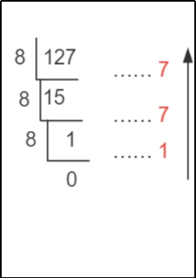
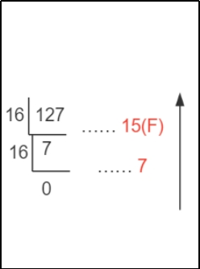
除基倒序取余法-整数
反复除以基数得到商和余数
商继续除基数直到为0为止(当X小于基数时，X除基数等于0余X )
余数倒序即为结果
例：13 = (1101) 127 = (177) 127 = (7F)
2
8
16
兮闻科技

Slide 16
按位权拆分法
应熟练掌握16以内的按位权拆分，即8、4、2、1的组合相加
不要去纠结拆分后的数字是2的几次幂，顺序标出位权后依次填充即可
相当于将十进制数用其它进制的位权组合表示，然后根据位权组合写出对应的数码组合
13 = 8 + 4 + 1
=
3
+
2
0
=
(1101)
2
2
+
2
2
2
1
0
127 = 1 x 8 + 7 x 8 + 7 x 8
=
(177)
8
127 =
1
0
(7F)
7 x
15 x
16
=
16
+
16
兮闻科技

Slide 17
乘基取整法-小数
用目的数制的基数R乘以十进制数，对于第一次相乘得到的结果，将整数部分作为最高位，把结果的小数部分再乘以R，所得结果整数部分作为次高位，以此类推，直至小数部分为0，或者达到要求的精度为止。
如将十进制数(0.625) 转换为二进制
10
整数
0.625 x 2 = 1.25
1
0.25 x 2 = 0.5
0
0.5 x 2 = 1
1
最后依次写出整数，可以得到
(0.625)
=
(0.101)
10
2
兮闻科技

Slide 18
二进制与八进制转换
兮闻科技

Slide 19
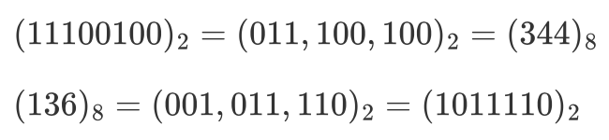
三分法
二进制转八进制，以3个二进制为一个组，每组转换为十进制数字
八进制转换二进制,每个数字拆分为3个二进制
在数字前方添加或者减少0不会影响结果
兮闻科技

Slide 20
三分法 - 练习
利用三分法完成下列二进制与八进制的相互转换？
100101 = ( )
11101 = ( )
67 = ( )
123 = ( )
8
8
2
2
45
35
110111
1010011
兮闻科技

Slide 21
二进制与十六进制转换
兮闻科技

Slide 22
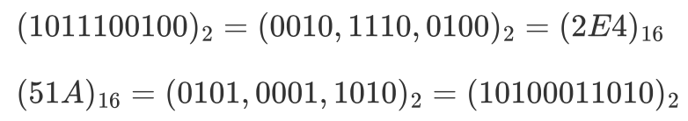
四分法
二进制转十六进制，以4个二进制为一个组，每组转换为十进制数字
八进制转换二进制,每个数字拆分为4个二进制
在数字前方添加或者减少0不会影响结果
兮闻科技

Slide 23
四分法 - 练习
利用四分法完成下列二进制与十六进制的相互转换？
101011101 = ()
11001111 = ()
AC = ()
12F = ()
16
16
2
2
15D
CF
10101100
100101111
兮闻科技

